Slide 1
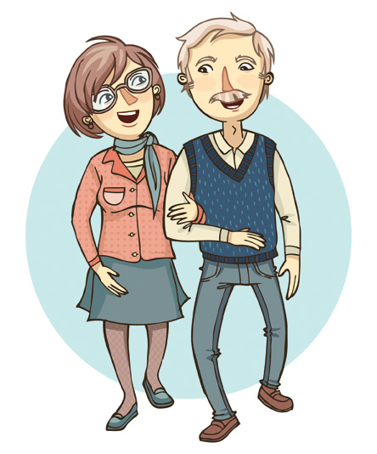
POTENCIALIDAD DE QUITO PARA DESARROLLAR EL TURISMO DE LA 3RA EDAD

Slide 2
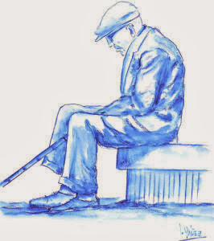
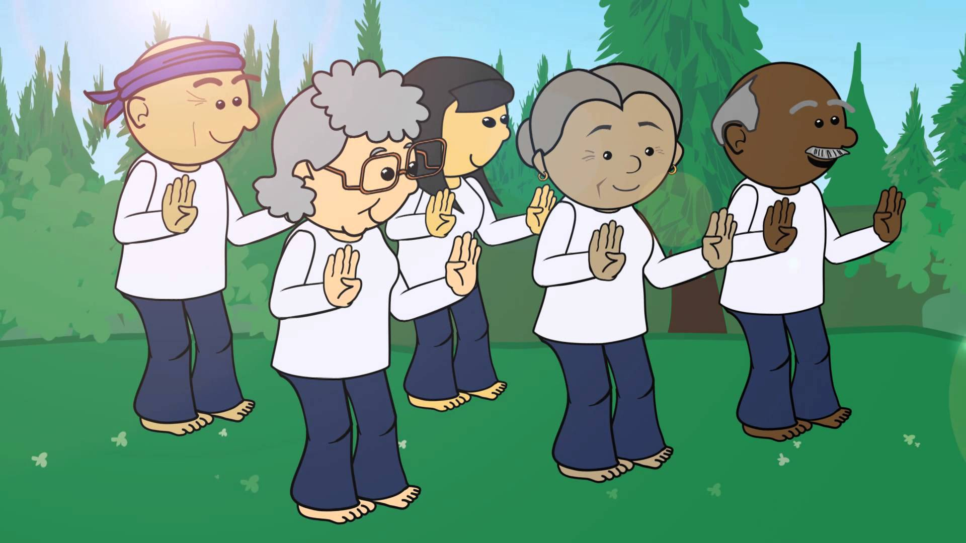
JUSTIFICACIÓN
ACTIVIDAD TURÍSTICA
ACCESIBILIDAD
INFRAESTRUCTURA
OFERTA TURÍSTICA
BIENESTAR
Notes:
estas personas buscan atractivos turísticos agradables para su bienestar. Aun así, se encuentran con ciertas barreras de accesibilidad e inclusión que limitan el derecho de disfrutar de la actividad turística, sin importar esos factores este grupo de personas tras obtener la jubilación incrementan el interés para viajar y recorrer nuevos destinos

Slide 3
OBJETIVOS
GENERAL
Establecer la potencialidad de Quito, mediante el análisis de la oferta turística, las características, requerimientos y necesidades, con el propósito de desarrollar el turismo de la tercera edad
ESPECÍFICOS
Establecer el perfil del turista jubilado de la tercera edad.
Identificar los atractivos turísticos culturales y naturales que posee la ciudad de Quito.
Determinar aquellos prestadores de servicios que cumplen con características para atender a las personas de la tercera edad.
Presentar a través de conclusiones y recomendaciones los resultados de la investigación.

Slide 4
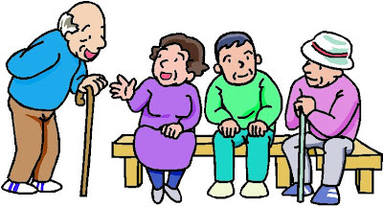
DESARROLLO
ECONÓMICA
SOCIAL
INCLUSIÓN
ACCESIBILIDAD
TEORÍA

Slide 5
METODOLOGÍA
Enfoque: Mixto
Tipología de la investigación: aplicada, de campo, no experimental, descriptiva
Procedimiento para recolección y análisis de datos: documentos bibliográficos, encuesta, entrevista
Cobertura de las unidades de análisis: Muestra de 150 jubilados de la tercera edad y Prestadores de servicios 256 establecimientos.
Población Infinita

Slide 6
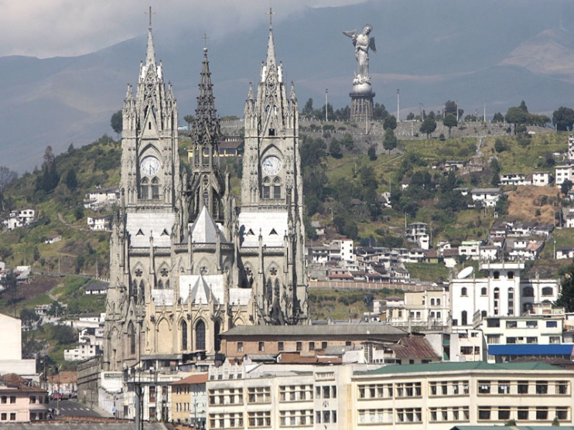
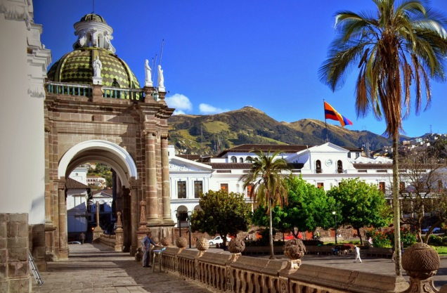
RESULTADOS
QUITO

Slide 7
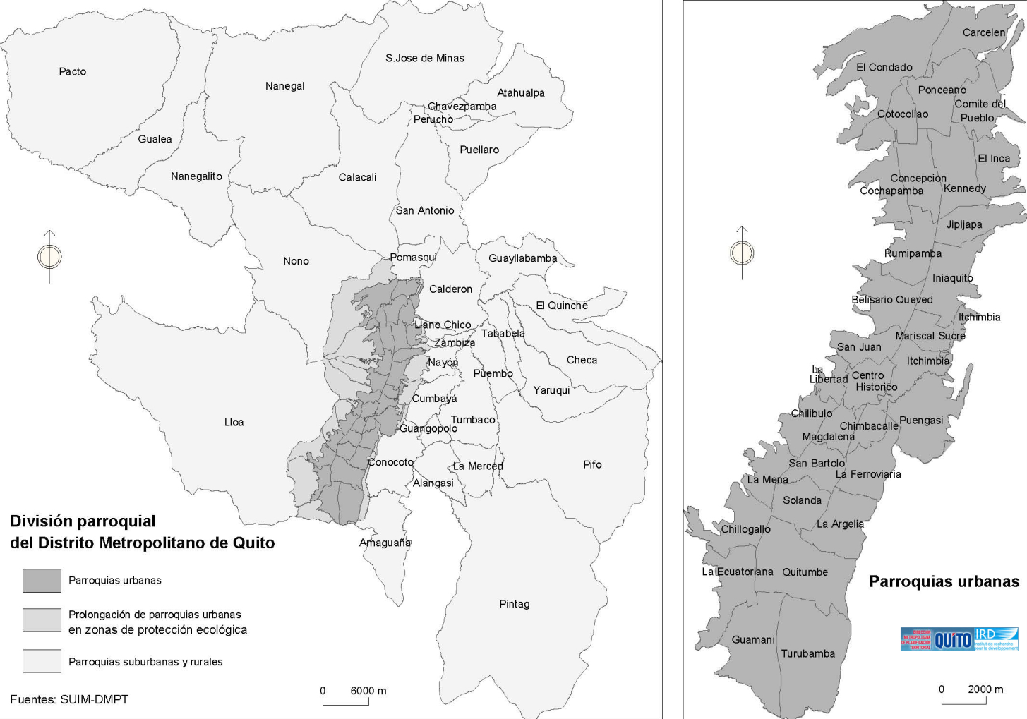
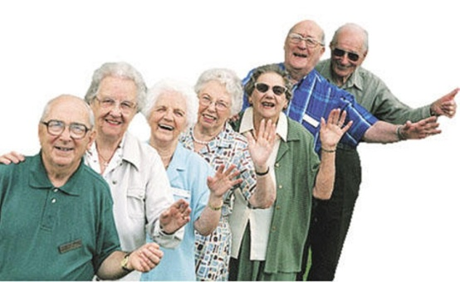
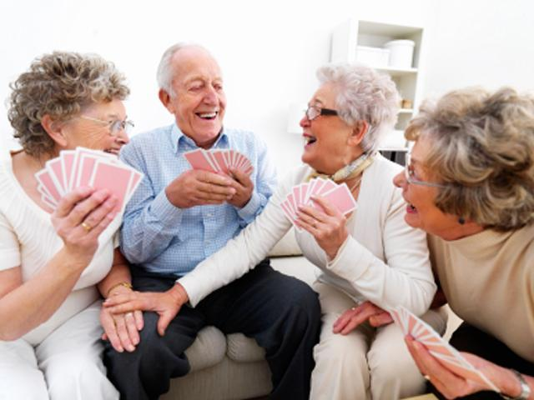
ESTUDIO DE MERCADO

Slide 8
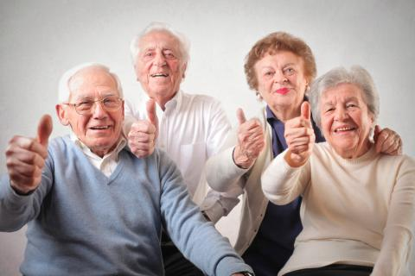
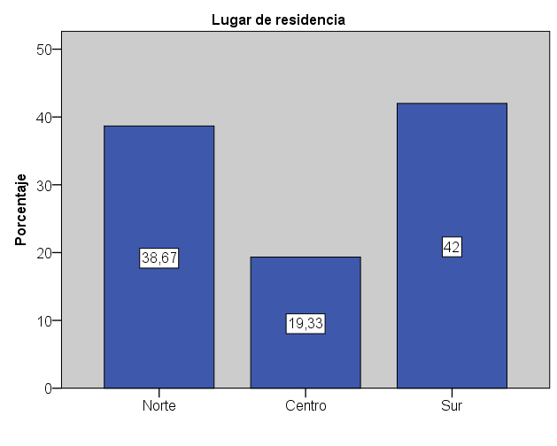
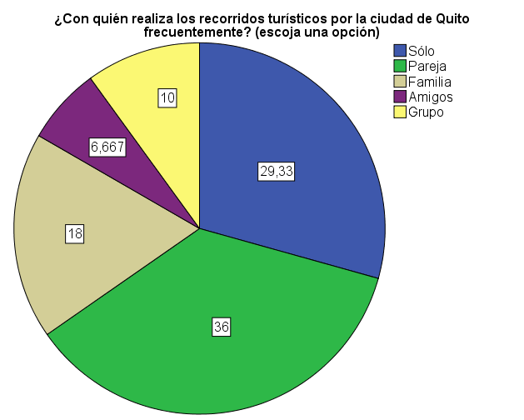
ENCUESTAS

Slide 9
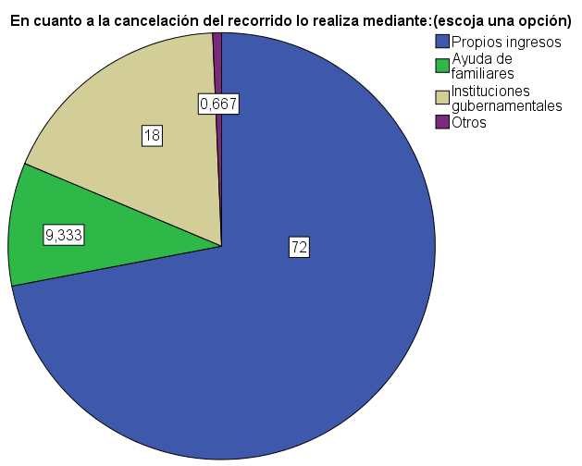
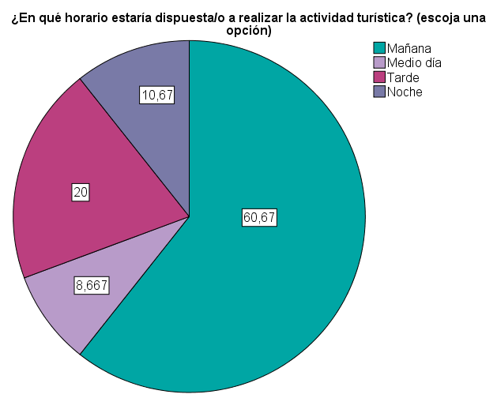

Slide 10
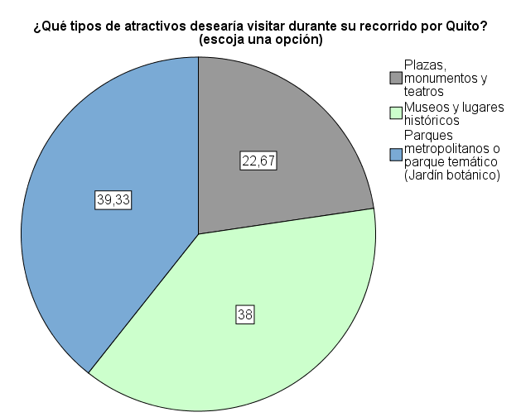
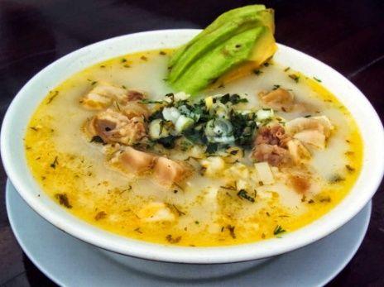
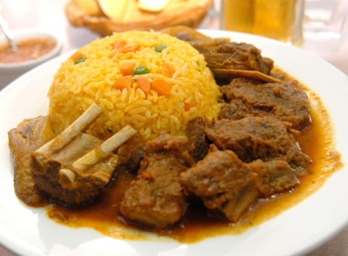
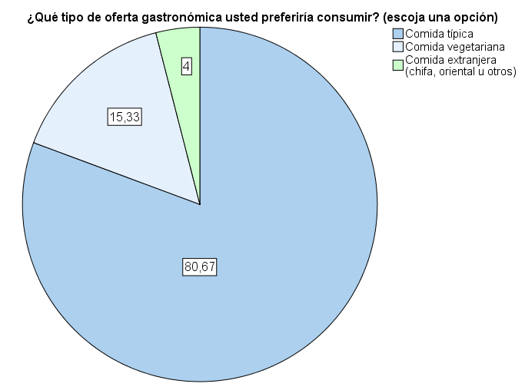
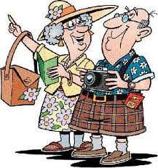

Slide 11
Jubilado
Pareja
Hombre
71 -75 años
Sur de Quito
Propios ingresos - propia cuenta
Cada mes
Fin de semana
2 – 3 horas
Mañana
Comida típica
Recorridos naturales
Seguridad
PERFIL JUBILADO DE LA 3RA EDAD

Slide 12
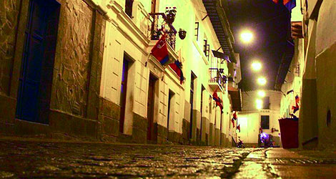
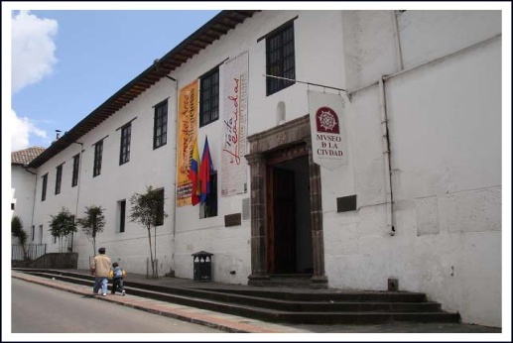
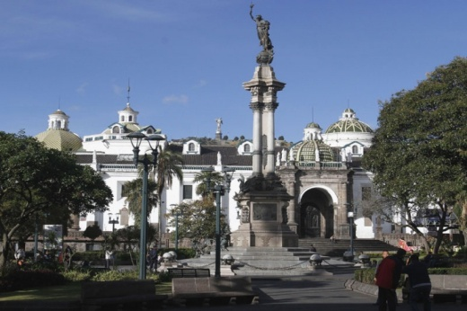
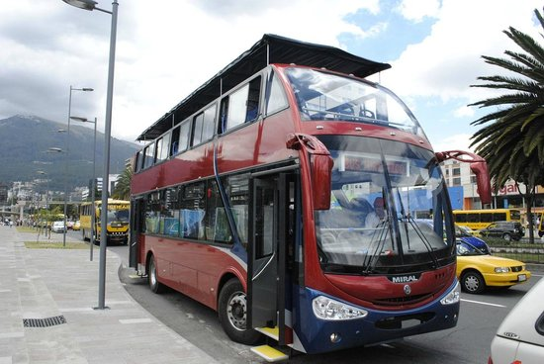
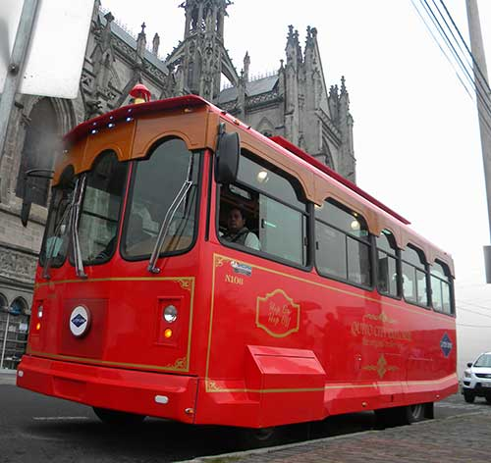
OFERTA TURÍSTICA
Palacio de Carondelet
Barrio La Ronda
Jardín Botánico
Museo de la Ciudad
Parque Bicentenario
Parque Metropolitano
La Carolina
Plaza Grande
El Panecillo
Las Cuadras
QUITO TOUR BUS
Quito Explorer

Slide 13
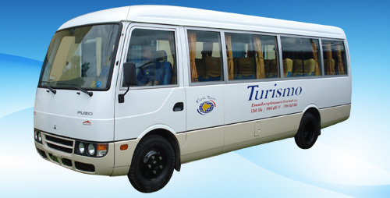
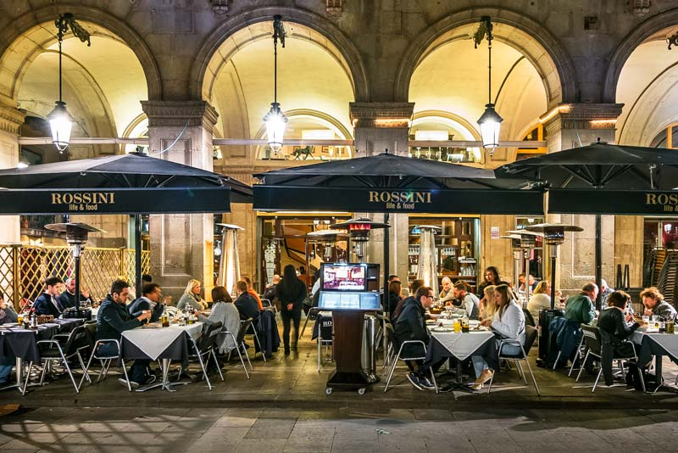
PRESTADORES
DE
SERVICIOS

Slide 14
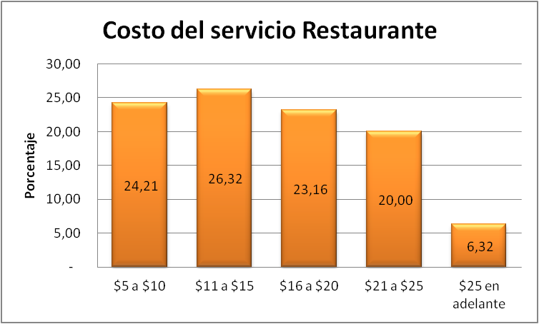
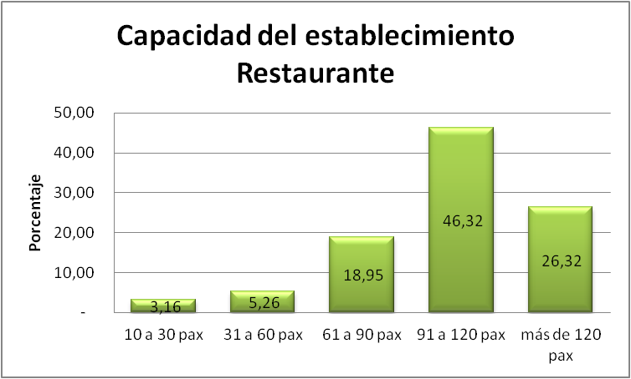
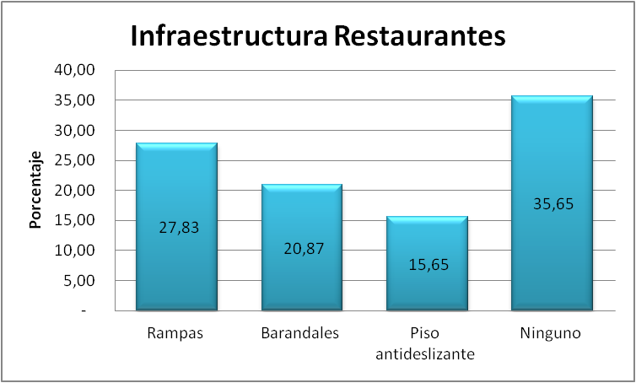
ALIMENTOS Y BEBIDAS

Slide 15
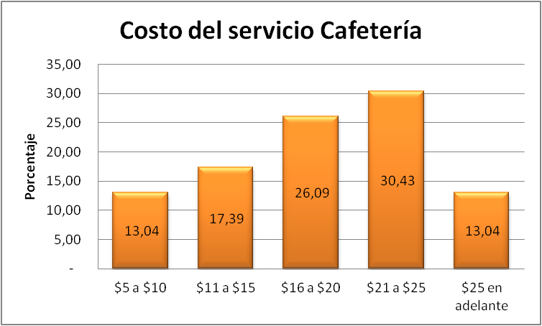
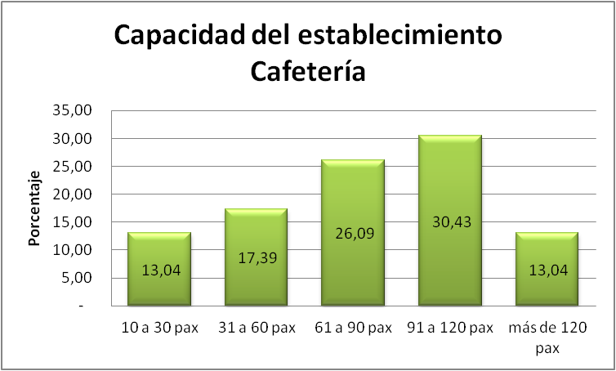
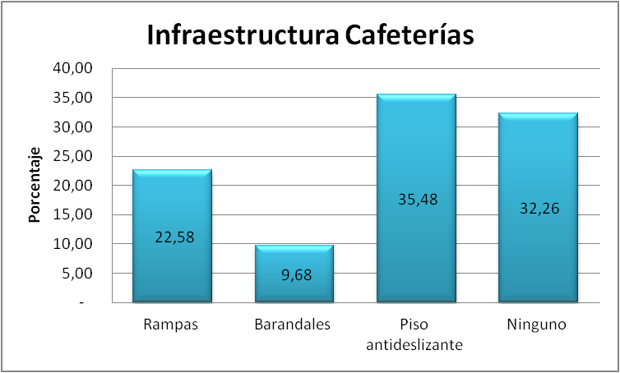

Slide 16
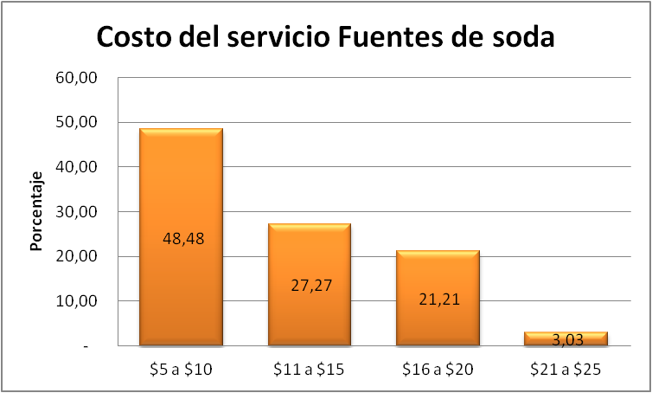
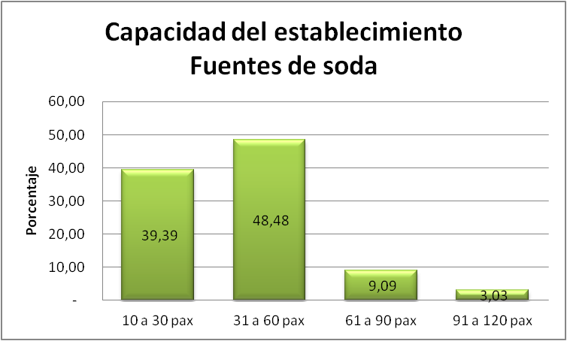
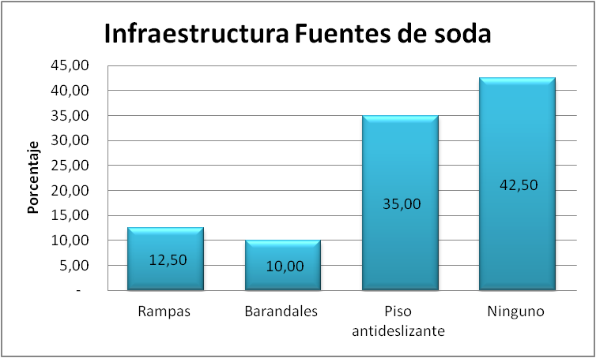

Slide 17
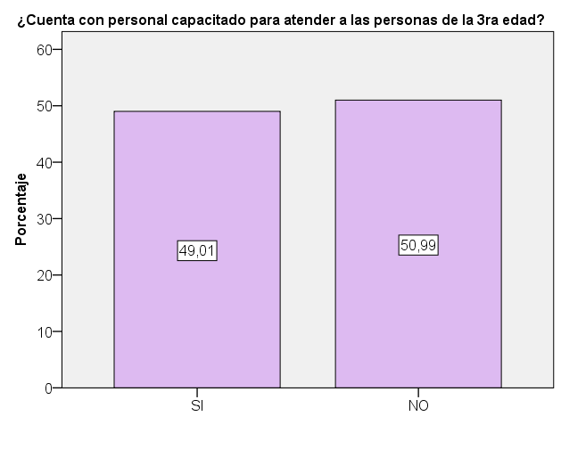
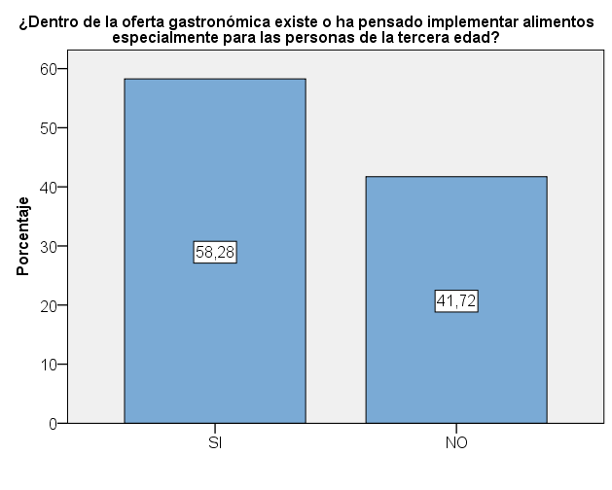

Slide 18
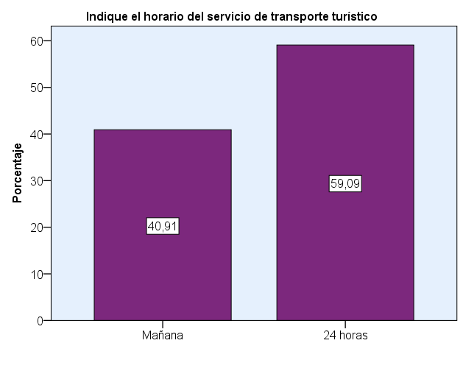
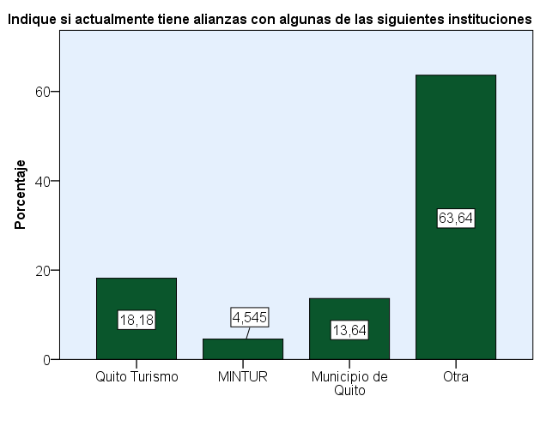
TRANSPORTE TURÍSTICO

Slide 19
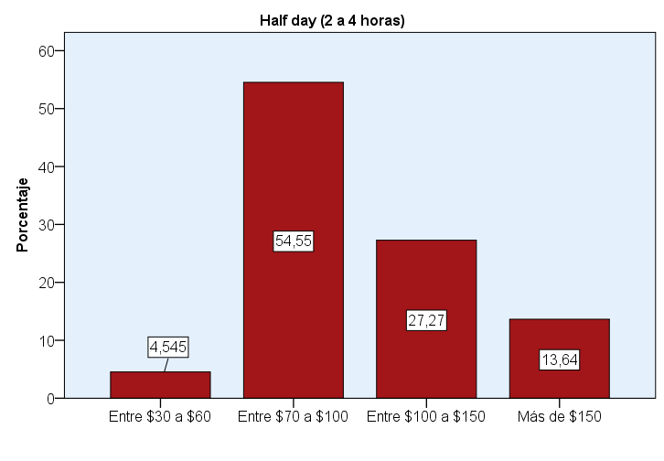
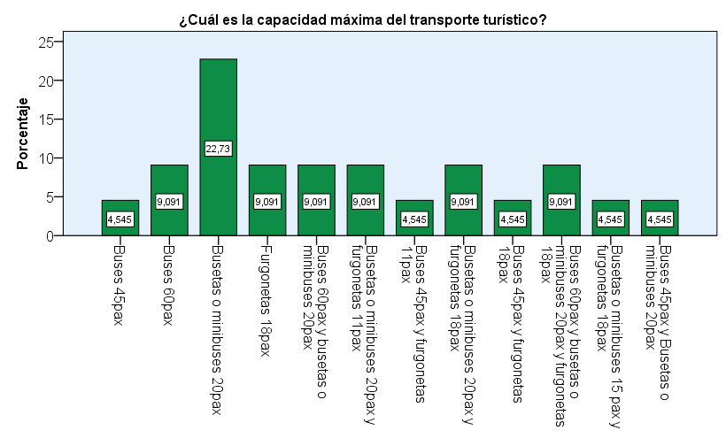
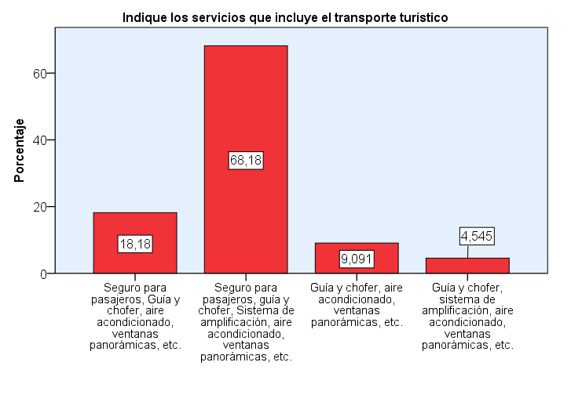

Slide 20
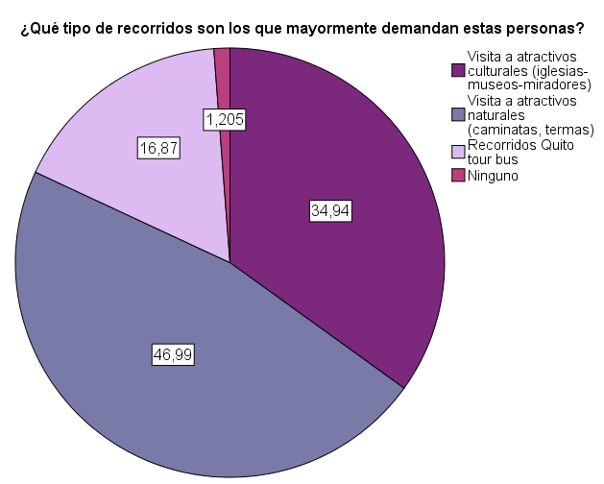
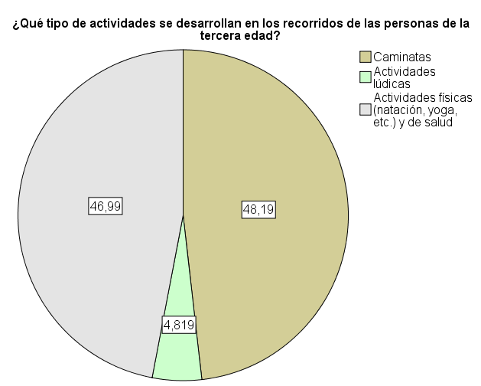
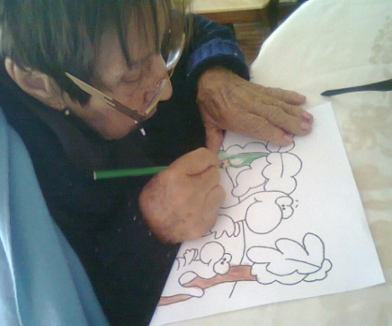
OPERADORAS DE TURISMO

Slide 21
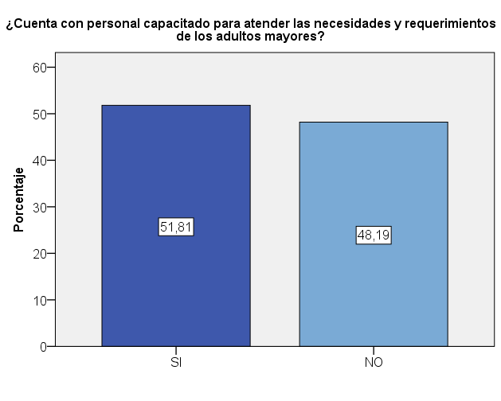
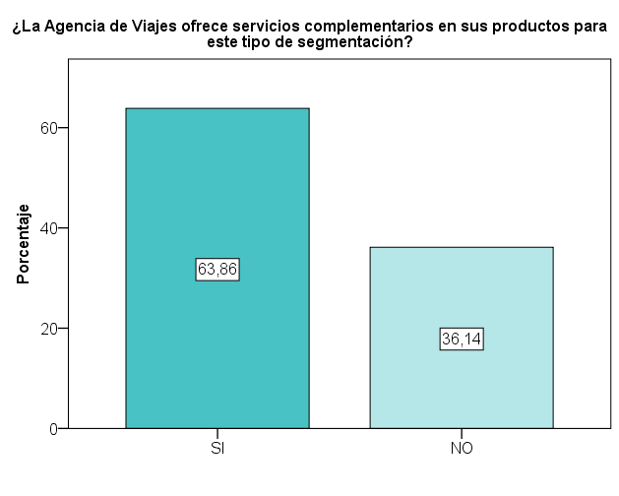

Slide 22
CONCLUSIONES
Notes:
OFERTA ATRACTIVOS ACTIVIDADES—COSTOS AB—TRANSPORTE—HORARIO M.—PREST SERV.—TARIFAS
INFRAESTRUCTURA—OPERATIVIDAD patronato QT—UIO OF CULTURAL FSEGU—PROMO TUR SOCIAL

Slide 23
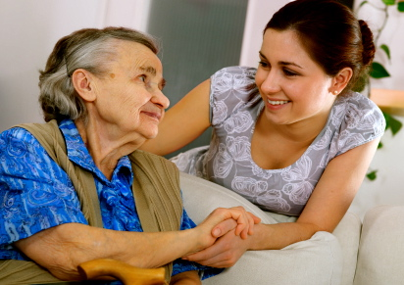
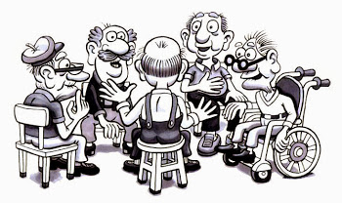
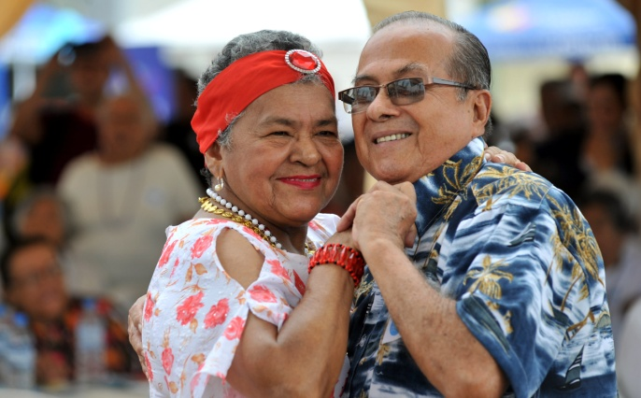
RECOMENDACIONES
Notes:
PROMO TURISTICA—AB BUEN TRATO TARIFA OF GASTRO—TRANSPORTE ALIANZAS—PREST SERV CAPACITAR Y HORARIO—AB IMPLEMENTAR RAMPAS--
OPERATIVIDAD ,PROMO JUB,REFORZAR ANIMACION TURISTICA, ACTIVIDADES, PROVEEDORES—QT NUEVAS ALTERNATIVAS ZONA URBANA-- fortaleciendo el acceso y el derecho a disfrutar plenamente del turismo como oportunidad de desarrollo

Slide 24
¡GRACIAS!

